Slide 1

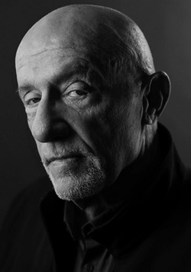
Grupo:
TEORIA GENERAL DE SISTEMAS
Temática:
5
6
Luciano Cánovas
Agustín samperi
Juan cruz Ambrosini
Mateo peralta

Slide 2
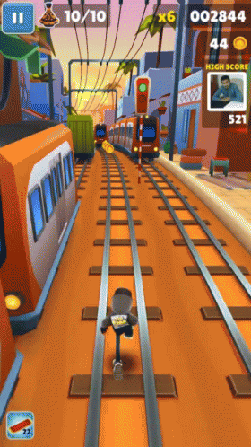
Introducción.
¿Alguna vez se preguntaron cómo se hacen proyectos muy grandes o ambiciosos?
¿La solución?
¡Divide y vencerás!

Slide 3
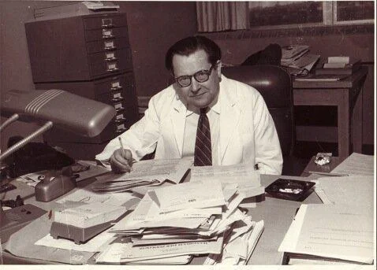

| Ludwin Von Bertalanffy
Definió “Sistema” en el contexto de los sistemas de la información.
“Conjunto de unidades recíprocamente relacionadas”
1901-1972

Slide 4
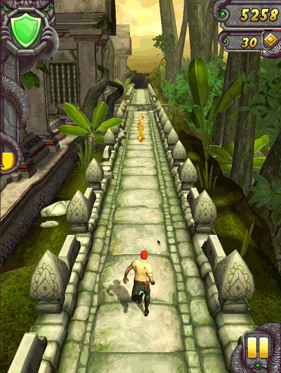
EXPLICACIóN
entradas – salidas - retroalimentación
Estos sistemas tienen una estructura que se basa en entradas, procesamiento de estas entradas y salidas.
-Pueden sufrir una retroalimentación
La TGS se basa en el análisis de los sistemas en cada uno de estos casos

Slide 5
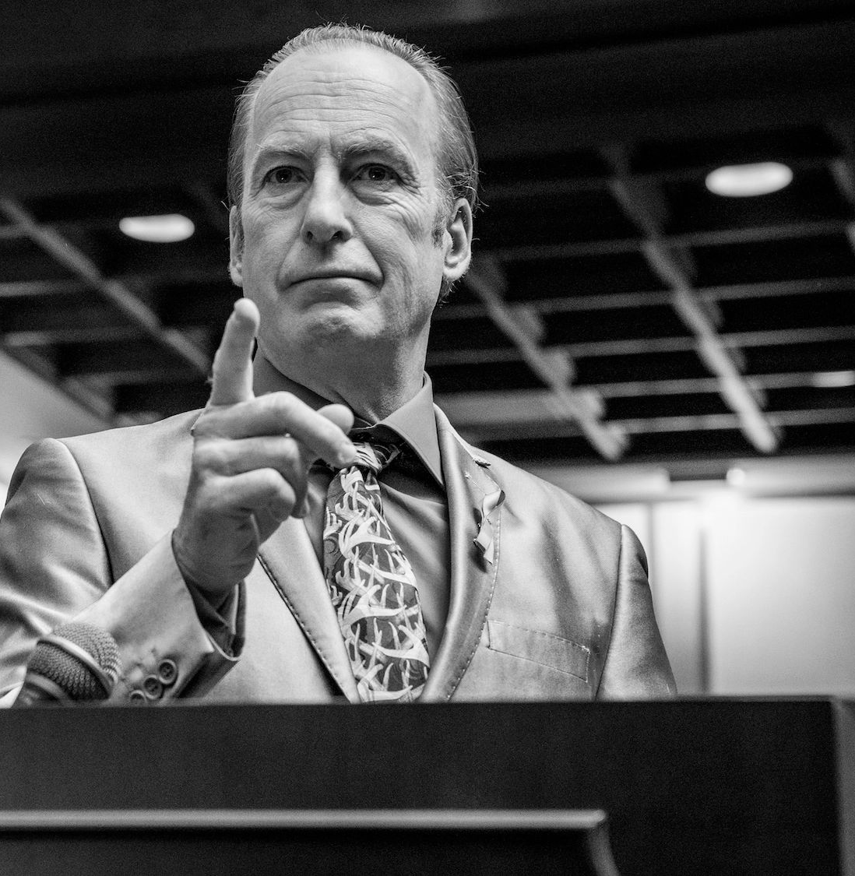
Características generales de los sistemas
(Antes de comenzar)
CONCEPTOS IMPORTANTES
Propósito:
Todos los sistemas tienen que ser creados con una finalidad, con un objetivo claro.

Slide 6
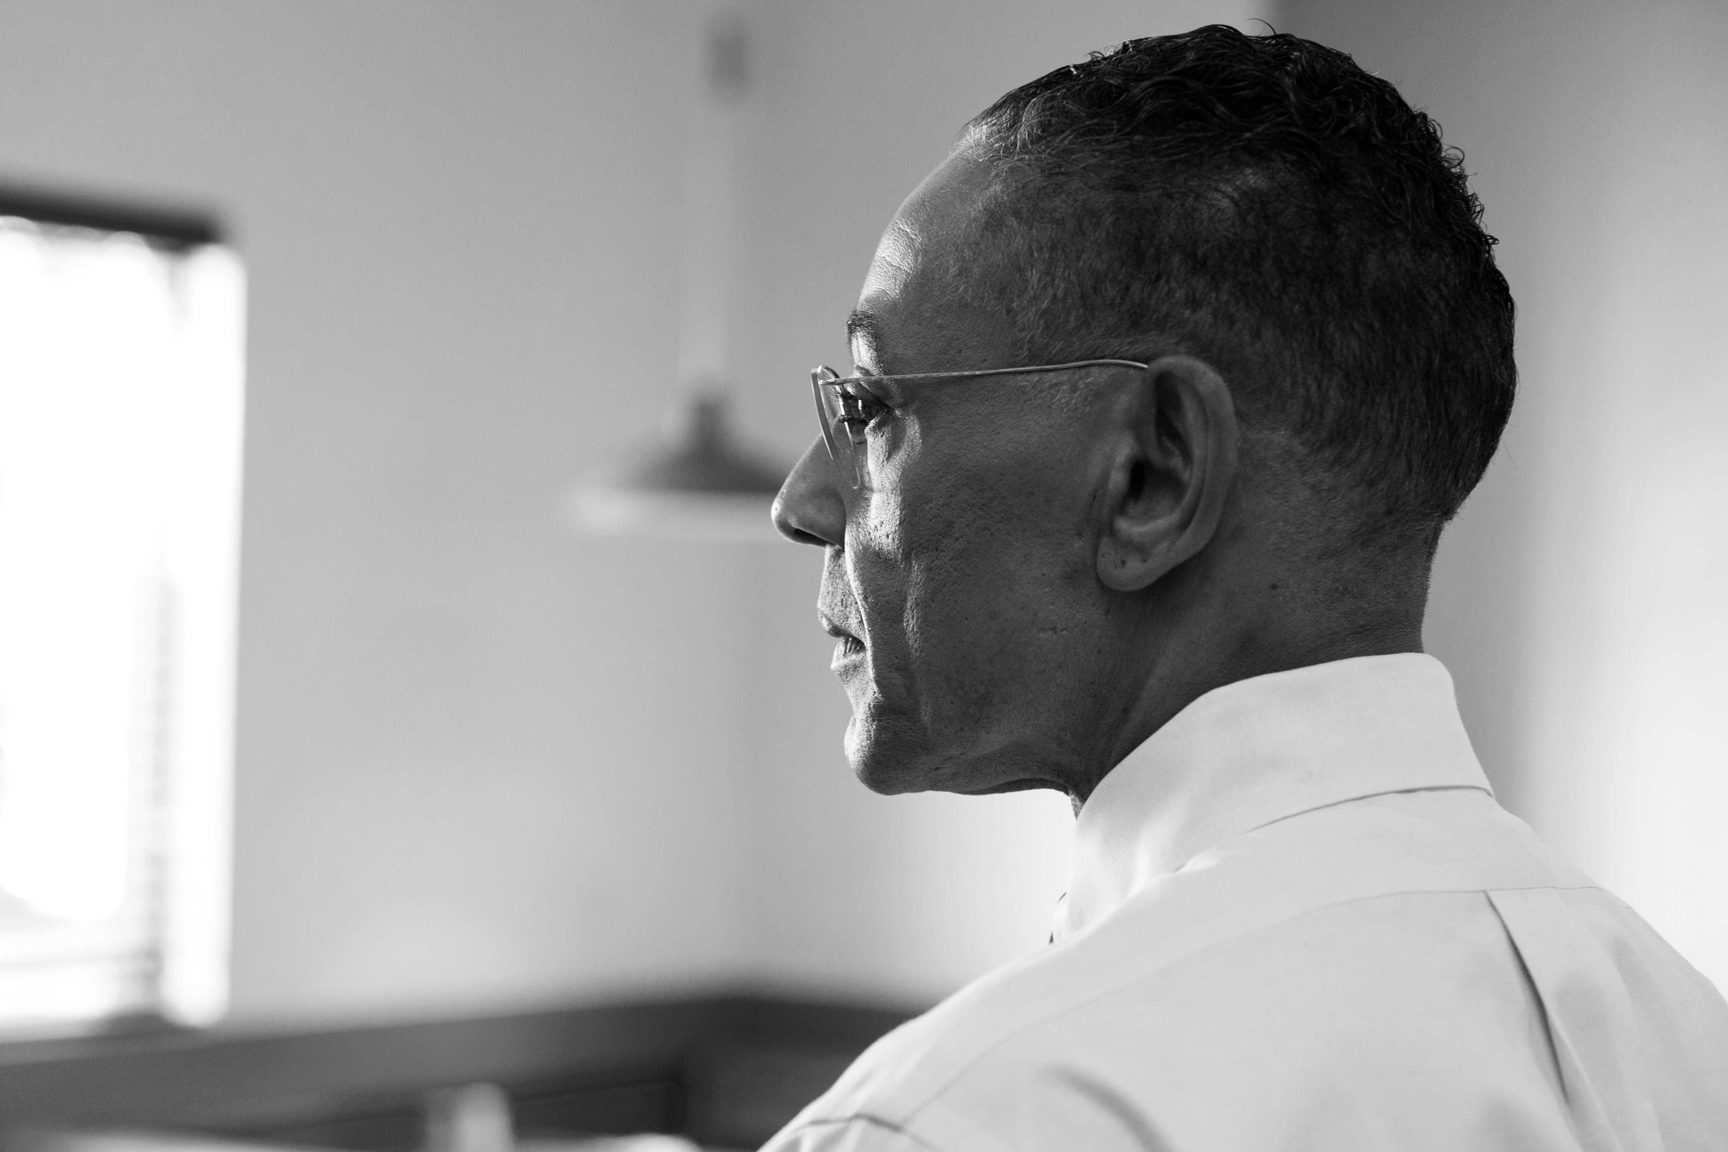
Globalización / Sinergia
habla de la interconexión;
un solo cambio puede modificarlo entero.
conceptos:
la entropía
la neguentropía (buen nombre)
la homeostasis
la retroalimentación (algo ya hablamos de esto)

Slide 7

LOS CONCEPTOS EN CUESTIÓN:
EntropÍa
1
2
neguentropÍa
3
Homeastásis
4
retroalimentaciÓn

Slide 8
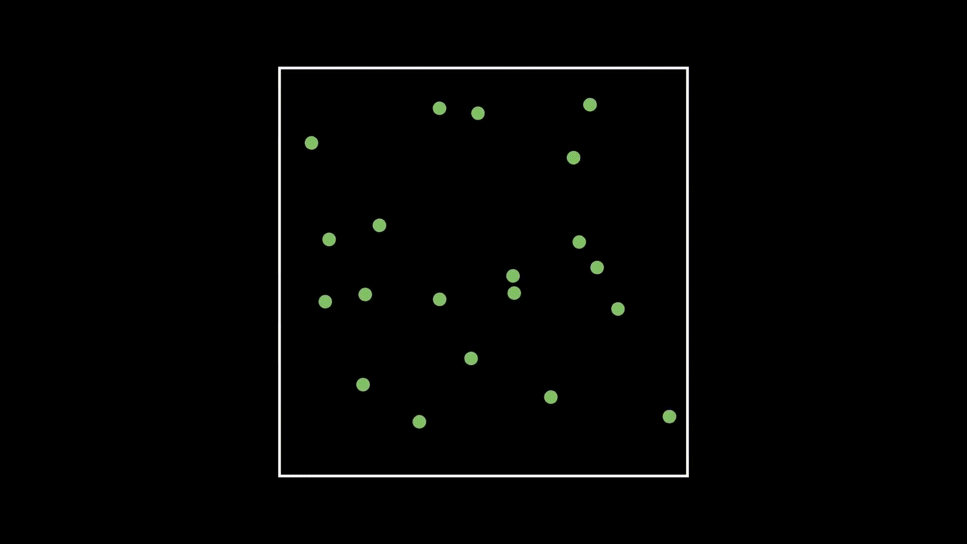
LOS CONCEPTOS EN CUESTIÓN:
EntropÍa
1
2
neguentropÍa
3
Homeastásis
4
retroalimentaciÓn

Slide 9
LOS CONCEPTOS EN CUESTIÓN:
EntropÍa
1
2
neguentropÍa
3
Homeastásis
4
retroalimentaciÓn

Slide 10
LOS CONCEPTOS EN CUESTIÓN:
EntropÍa
1
2
neguentropÍa
3
Homeastásis
4
retroalimentaciÓn

Slide 11
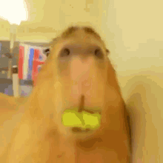

enfoques
Numero 1
Numero 2
Buscar fenómenos que se repiten;
Biología → el cuerpo regula temperatura.
Tecnología → un celular se actualiza para mejorar.
Economía → los precios cambian según oferta y demanda
Ordenar todo según el nivel de complejidad
Una célula es más simple que un órgano
Un órgano es más simple que una persona completa
Una persona completa es más simple que una sociedad.

Slide 12
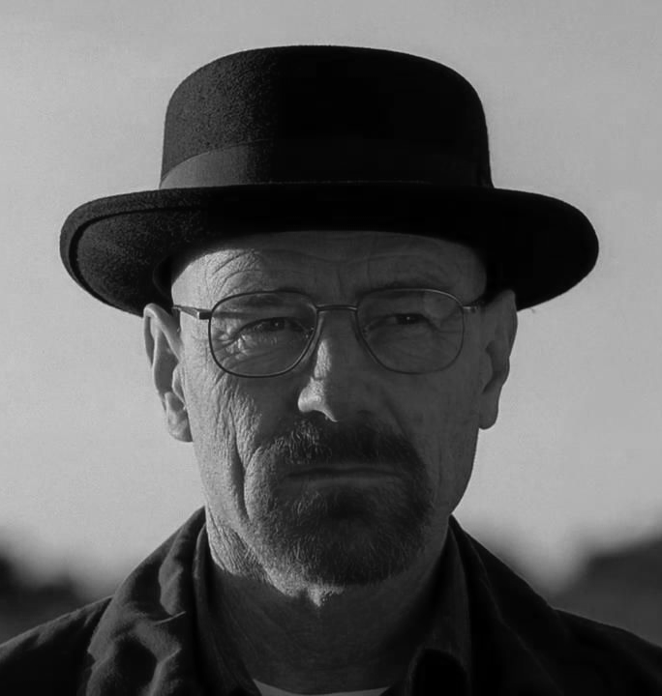
Conclusión
La TGS nos enseña a ver el mundo de otra manera: no como un montón de partes separadas, sino como piezas que se relacionan entre sí para formar un todo.
En resumen: todo sistema tiene entradas, procesos, salidas y retroalimentación. Gracias a eso puede mantenerse, corregirse y mejorar.

Slide 13
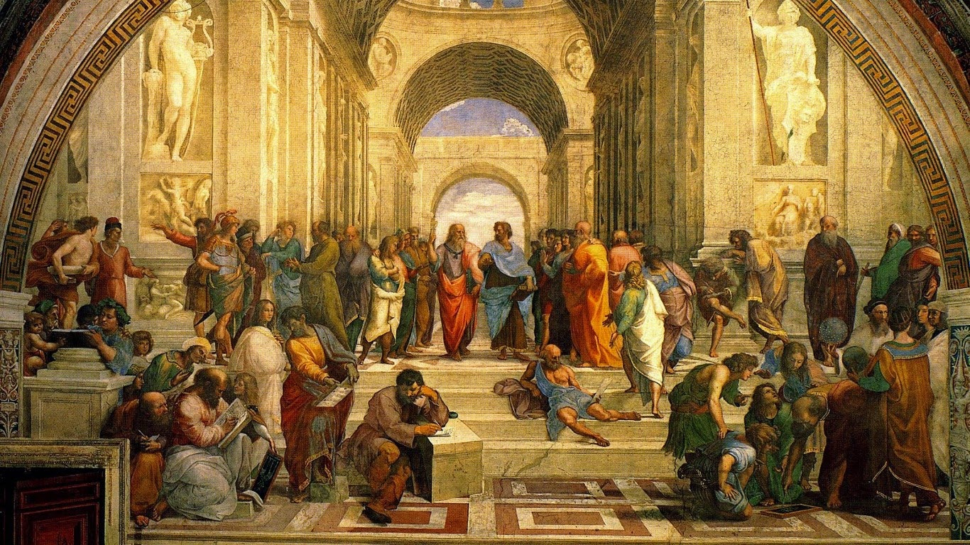
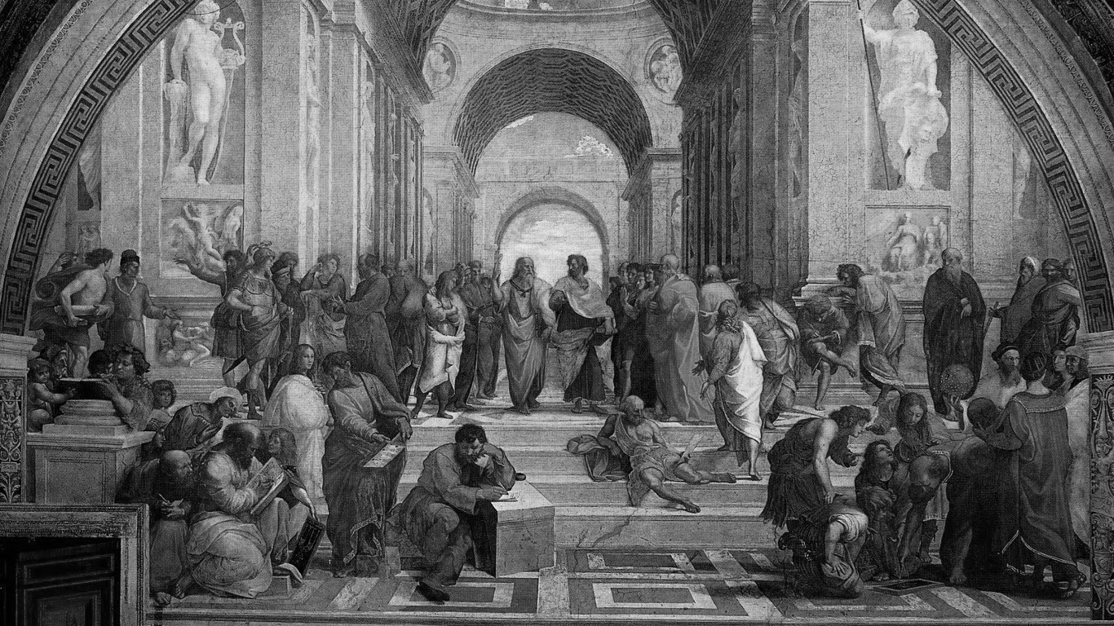
Gracias.
LUCIANO CÁNOVAS
AGUSTÍN SAMPERI
JUAN CRUZ AMBROSINI
MATEO PERALTA

